Slide 1
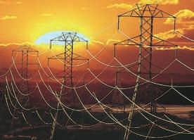
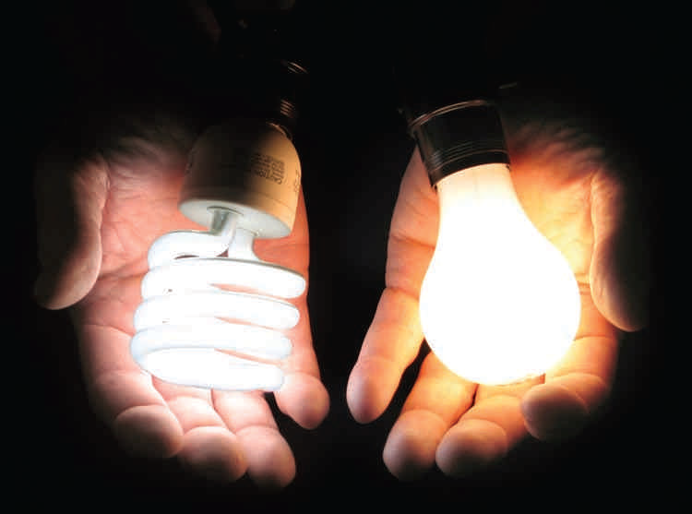
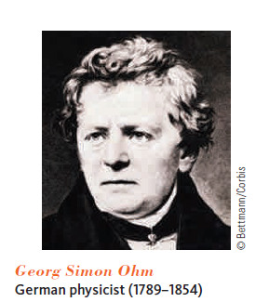
التيار الكهربى المستمر وقانون اوم

Slide 2
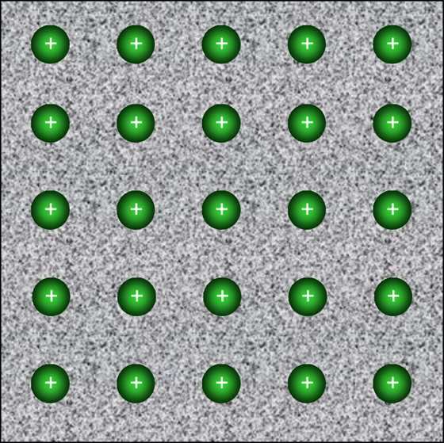
التيار الكهربي:
من المعروف أن التيار الكهربي يسري من الطرف الموجب إلى الطرف السالب ولكن بدراسة النظرية الإلكترونية بأن التيار الكهربي عبارة عن مرور سيل من الإلكترونات السالبة وتمر من النقطة السالبة إلى النقطة الموجبة.
و التفسير الأخير للتيار الكهربي هو الأصح علمياً ولكن تغيير ذلك يتتبع تغيراً شاملاً في كل القوانين والقواعد المستخدمة في الهندسة الكهربية وذلك يجب أن نفرق بين:
(أ) اتجاه الإلكترونات. (ب) اتجاه التيار الكهربي.
اتجاه مرور التيار
شكل (2)

Slide 3

4- وحدة الشحنة (كمية الكهرباء) الكولوم:
وهي كمية الكهرباء الموجودة على الجسم أو هي الشحنة التي تتنافر مع شحنة متماثلة لها وموضوعة على بعد واحد متر بقوة قدرها واحد نيوتن.
Q = I t
حيث Q = الشحنة بالكولوم أو أمبير ثانية
I = التيار (أمبير)
t = الزمن (ثانية)
5- معدل سريان التيار الكهربي:
نفرض أن هناك موصل وعدد الإلكترونات التي تمر في كل واحد متر مكعب هي N إلكترون، وأن السرعة المحورية لهذه الإلكترونات هي v بالمتر/ثانية، في زمن قدره dt يكون قد قطع مسافة قدرها v. dt
وإذا كانت مساحة هذا الموصل هي A في هذا الحجم هي N.v.dt.A
حيث
N = عدد الإلكترونات في المتر المكعب.
v = السرعة المحورية مقاسة بالمتر/ثانية.
A = مساحة مقطع الموصل مقاسة بالمتر المربع.
dt= الزمن الذي استغرقه الإلكترون مقاساً بالثواني
وإذا كانت شحنة الإلكترون هي e.
∴ الشحنة الكلية التي تمر من خلال مساحة المقطع في الزمن dt هي:
Q = N e A v dt (2)
وإذا كان التيار المار هو معدل تدفق الشحنة:

Slide 4
I = N.A.v.e
ويمكن قياس كثافة التيار J بالآتي:
Amp/m²
J = N.e.v Amp/m²
مثال (1):
تيار قيمته 1.5 أمبير يمر في موصل فينتج عدد من الإلكترونات الحرة قدره 10³⁰ إلكترون/متر³ وكثافة هذا التيار تساوي 3×10² أمبير/متر². احسب مساحة مقطع هذا الموصل والسرعة المحورية للإلكترونات إذا علمت أن شحنة الإلكترون هي 1.6×10⁻¹⁹ كولوم.
الحــل
N = 10³⁰ electron/m³, J = 300 Amp/m², I = 1.5 Amp
e = 1.6×10⁻¹⁹C, v = ? m/sec, A = ? m²
m²
I = N.e.A.v Amper
1.5 = 10³⁰ × 0.5 × 10⁻² × 1.6 × 10⁻¹⁹ × v
∴ v = 1.875 × 10⁻⁹ m/sec

Slide 5
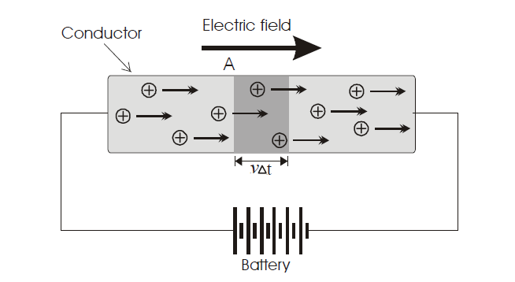

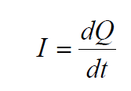
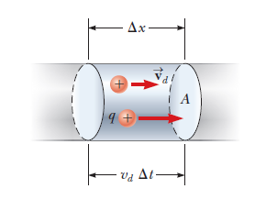


Current and current densityالتيار الكهربى وكثافة التيار الكهربى
v is the Drift velocity
التيار الكهربى
Current is a scalar quantity and has a unit of C/t, which is called ampere
كثافة التيار الكهربى
The current density is a vector quantity.

Slide 6


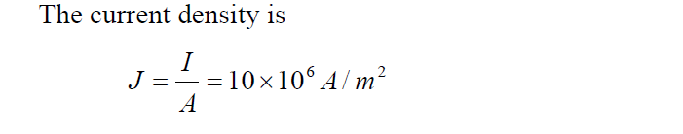
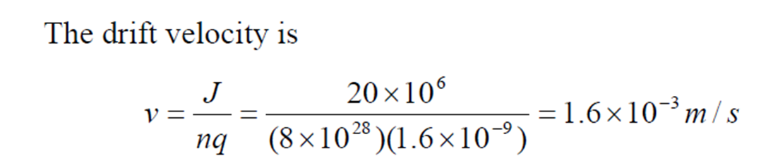
A copper conductor of square cross section 1mm² on a side carries a constant current of 20A. The density of free electrons is 8 ×10²⁸ electron per cubic meter. Find the current density and the drift velocity.

Slide 7
الدائرة الكهربيةومكوناتها:
Fuse
S
منبع كهربي.
أحمال.
أسلاك توصيل بين المنبع الكهربي والأحمال.
لمفتاح لغلق وفتح الدائرة
وسائل حماية (مصهرات مثلاً)
E
Load
شكل (3)

Slide 8

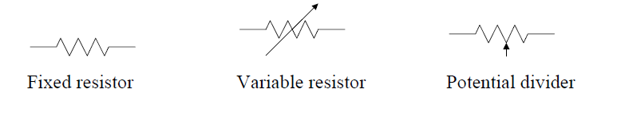
The resistance R of a conductor is defined as the ratio V/I, where V is the potential difference across the conductor and I is the current flowing in it.
The resistance R has a unit of volt/ampere (v/A), which is called Ohm ( Ω).

Slide 9
الشغل – القدرة – الطاقة الكهربائية:
قانون جول بأنه كمية الشغل المبذول لاستمرار مرور تيار
(I)
W = I ² R t Joules
(K.W.h) والوات ساعة هي كمية الطاقة الكهربية المستخدمة من مرور تيار شدته واحد أمبير لمدة ساعة في سلك فرق الجهد بين طرفيه واحد فولت ومعنى ذلك أن الطاقة الكهربية تساوي الشغل الكهربي
معدل بذل الشغل يسمى بالقدرة Power ويرمز لها بالرمز P
Watt
W = V It = Pt Watt.sec
J = 4.188 Joule/Cal

Slide 10
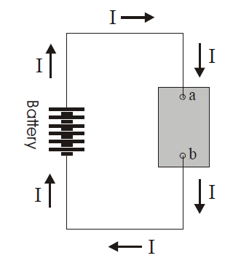






Electrical Energy and Power الطاقة الكهربية والقدرة
The battery perform a work dW = dq Vab. This work is by the battery is energy dU transferred to the device in time dt therefore,
The rate of electric energy (dU/dt) is an electric power (P).
Taking V=IR
Taking I=V/R

Slide 11

14- توصيل البطاريات:
توصيل البطاريات على التوازي:
توصيل البطاريات على التوالي
-
+
-
+
-
+
وتكون القوة الدافعة الكهربية الكلية:
E_{t} = E₁ = E₂ = E₃
-
+
E_{t} = E₁ + E₂ + E₃
R_{i t} = R_{i 1} + R_{i 2} + R_{i 3}

Slide 12
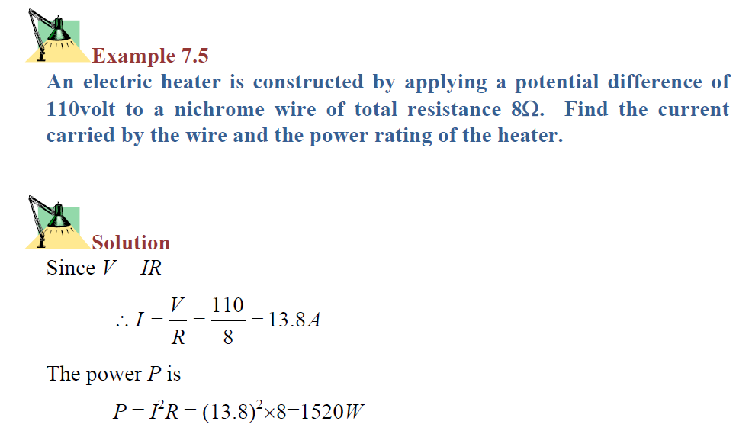

Slide 13
مثال (3):
وصلت أربع بطاريات على التوالي، القوة الدافعة الكهربية لكل منهما تساوي 1.2 فولت والمقاومة الداخلية 0.2 أوم. وصلت أطرافها بمقاومة 4 أوم. احسب القوة الدافعة الكهربية الكلية وشدة التيار المار بالدائرة.
الحــل
E_{i} = 1.2 Volt, R_{i} = 0.2 Ω, R = 4
E_{t} = 1.2 × 4 = 4.8 Volt
R_{it­} = 0.2 × 4 = 0.8 Ω
Amp
في حالة التوازي فإن:
E_{t} = E₁ = 1.2 Volt.
Amp.

Slide 14
مثال (4):
بطارية مكونة من 20 خلية موصلة على التوالي أعيد شحنها بواسطة منبع قوته 120فولت. فإذا كانت ق.د.ك. لكل عمود 2 فولت ومقاومته الداخلية 0.1 أوم، فاحسب المقاومة التي توصل على التوالي في دائرة الشحن ليكون تيار الشحن قيمته 4 أمبير.
الحــل
E₁ = E₂ = 2 Volt, R_{i} = 0.1 Ω, V_{s} = 120 V, I_{ch} = 4 Amp
V_{b} = 20 × 2 = 40 Volt
R_{i} = 20 × 0.1 = 2 Ω
∴R = 18 Ω.

Slide 15

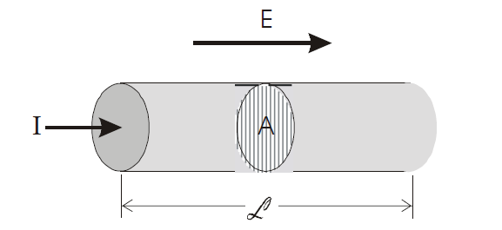

it is better to use the resistivity ρ where ρ is related to R by the relation:
المقاومة النوعية
المقاومة
الطول
مساحة المقطع
The resistivity has unit of Ω.m
ρ
The inverse of resistivity is known as the conductivity σ,
االتوصيلية الكهربية

Slide 16
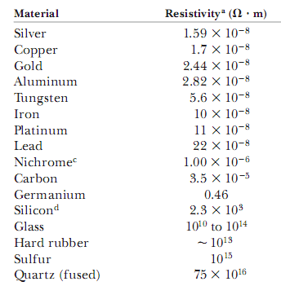

Slide 17
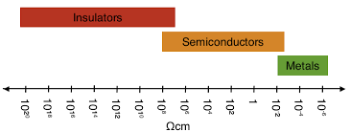

Slide 18

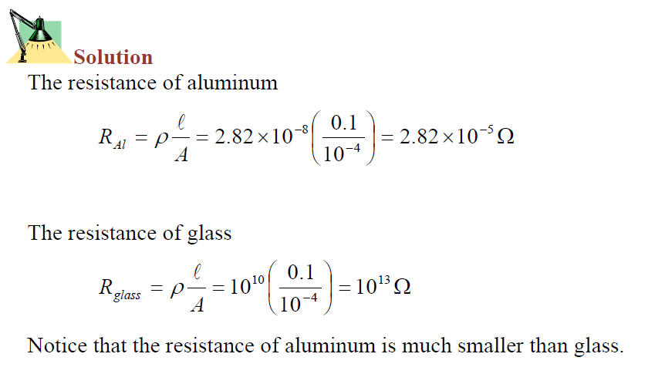
Calculate the resistance of a piece of aluminum that is 10 cm long and has a cross-sectional area of 10⁻⁴m². What is the resistance of a piece of glass with the same dimensions? ρ_{Al}=2.82×10⁻⁸Ω.m, ρ_{glass}=10¹⁰Ω.m.

Slide 19
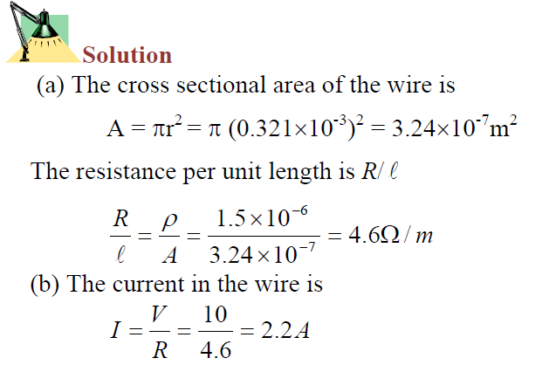
(a) Calculate the resistance per unit length of a Ni-chrome wire of radius 0.321mm. (b) If a potential difference of 10V is maintained cross a1m length of Ni-chrome wire, what is the current in the wire.
𝛒_{Ni-chrome}=1.5×10⁻⁶Ω.m.

Slide 20
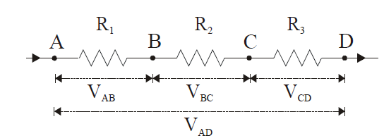
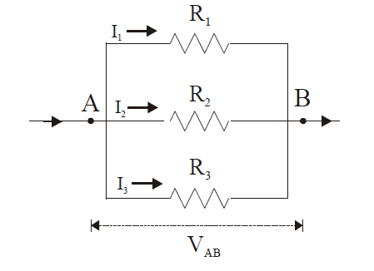
Combination of Resistors
Resistors in Series: المقاومات على التوالى
Resistors in Parallel: التوصيل على التوازى

Slide 21

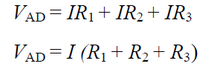
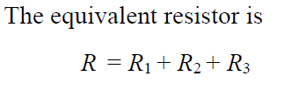
Resistors in Series: المقاومات على التوالى
= I R
= I R

Slide 22


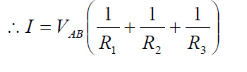
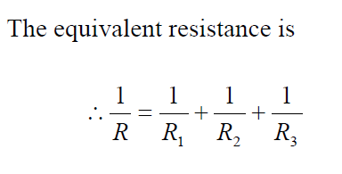
Resistors in Parallel: التوصيل على التوازى
= V_{AB}/R

Slide 23

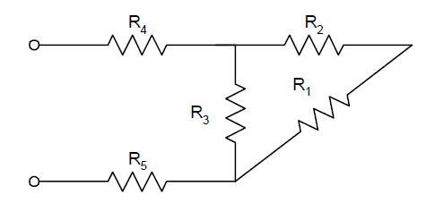

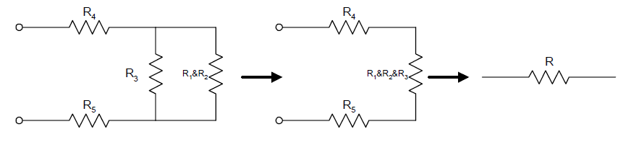
Find the equivalent resistance for the circuit shown in figure
R1=4Ω, R2=3Ω, R3=3Ω, R4=5Ω, and R5=2.9Ω.
R = 10 Ω

Slide 24
Find the current in each resistance
Calculate the power dissipated by each resistor
Calculate the equivalent resistance and the calculate the total power dissipated
b

Slide 25
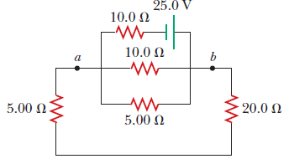
Problems
Consider the circuit shown in Figure. Find
(a) the current in the 10 Ω resistor
(b) the current in the 20 Ω resistor
(c) the potential difference between points a and b.
(d) The total energy dissipated by all the resistors in 4 min.

Slide 27
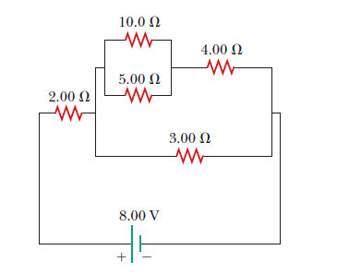
Consider the circuit shown in Figure. Find
(a) the total current
(b) the current in the 3 Ω resistor
(c) the potential difference across 4 Ω resistor.

